Slide 1

Consultas SQL: Filtrado de datos con WHERE y operadores lógicos
Las consultas SQL ofrecen una poderosa herramienta para filtrar y extraer datos precisos de las bases de datos. Exploremos cómo utilizar la cláusula WHERE y los operadores lógicos para refinar nuestras búsquedas y obtener información relevante y efectiva.

Slide 2

Introducción a las consultas SQL
1
Lenguaje estructurado
2
Consultas flexibles
Las consultas SQL permiten a los usuarios seleccionar, filtrar, ordenar y agregar datos de manera eficiente.
SQL es un lenguaje de programación diseñado específicamente para administrar y manipular datos en bases de datos relacionales.
3
Poder analítico
Estas consultas son fundamentales para obtener información valiosa y tomar decisiones informadas a partir de los datos.

Slide 3
Cláusula WHERE: Filtrando datos
Selección precisa
Mayor control
Potencia analítica
La cláusula WHERE permite filtrar los resultados de una consulta SQL según criterios específicos.
Con WHERE, los usuarios pueden restringir los registros devueltos a aquellos que cumplan con las condiciones establecidas.
Esta cláusula es esencial para extraer datos relevantes y obtener información significativa para la toma de decisiones.

Slide 4

Operadores lógicos: AND, OR, NOT
1
AND
Permite combinar múltiples condiciones, de modo que los resultados deben cumplir con todas ellas.
2
OR
Devuelve registros que cumplan con al menos una de las condiciones especificadas.
3
NOT
Excluye de los resultados los registros que cumplan con la condición establecida.

Slide 5

Comparación de valores con operadores
Igualdad (=)
Desigualdad (≠, >, <, ≥, ≤)
Selecciona registros donde el valor coincide exactamente con el especificado.
Permite filtrar datos según comparaciones numéricas o de fechas.
Rango (BETWEEN)
Coincidencia (LIKE)
Selecciona datos que se encuentran dentro de un rango de valores definido.
Utiliza caracteres comodín para buscar patrones de texto en los datos.

Slide 6




Uso de comodines con LIKE
%
_
[]
Sustituye cero o más caracteres
Sustituye un único carácter
Coincide con un carácter en el rango o conjunto especificado

Slide 7




Combinación de criterios de filtro
Anidamiento
Múltiples cláusulas WHERE se pueden anidar para crear filtros más complejos.
Prioridad
Los operadores lógicos determinan el orden de ejecución de las condiciones.
Flexibilidad
Esta combinación permite ajustar los criterios de filtrado según las necesidades específicas.

Slide 8

Ejemplos prácticos y ejercicios
Consulta
Descripción
SELECT * FROM clientes WHERE ciudad = 'Madrid' AND edad > 30
Obtiene todos los clientes de la ciudad de Madrid mayores de 30 años.
SELECT nombre, email FROM empleados WHERE departamento = 'Ventas' OR departamento = 'Marketing'
Selecciona el nombre y el email de los empleados de los departamentos de Ventas o Marketing.

Slide 9
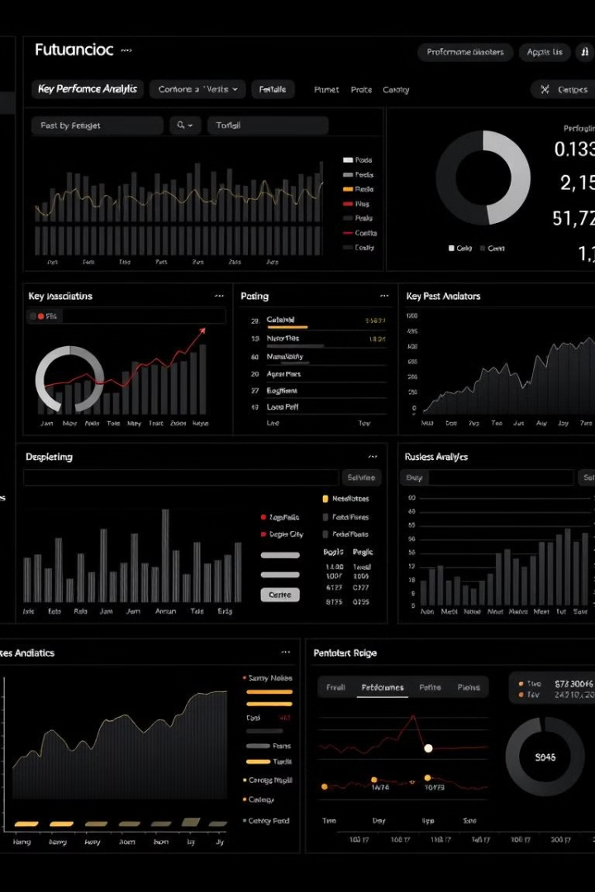
Conclusiones y mejores prácticas
1
Precisión en el filtrado
2
Optimización de consultas
Las cláusulas WHERE y los operadores lógicos permiten obtener datos precisos y relevantes.
Es importante estructurar las consultas de manera eficiente para mejorar el rendimiento.
3
Validación de datos
Revisar los resultados y validar la calidad de los datos es crucial para la toma de decisiones.

